Slide 1
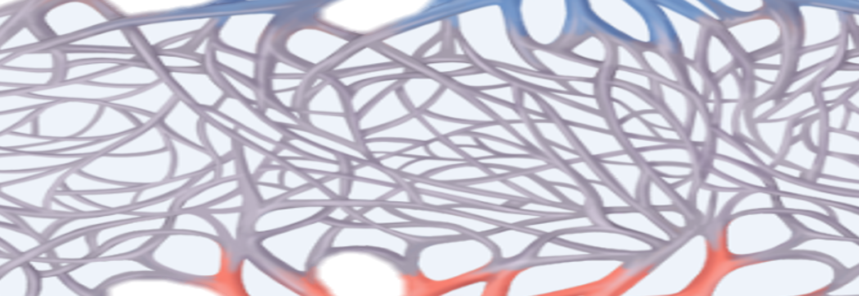
Vasos sanguíneos

Slide 2
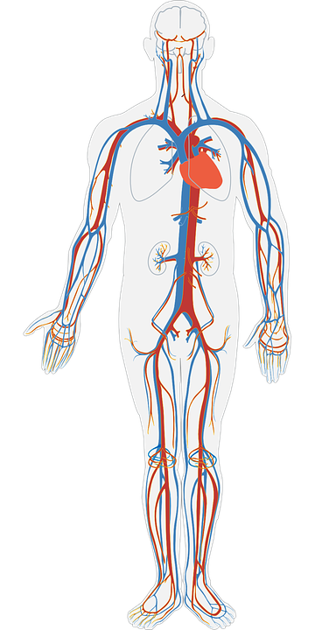
Vasos sanguíneos –
para que servem?
• Os vasos sanguíneos são órgãos em forma de tubos que estão dentro do teu corpo, por onde circula o sangue.
• O sangue circula dentro de vasos sanguíneos na maior parte dos seres vivos.
• São diferentes consoante a sua função.
Sabias que?
Todos os vasos sanguíneos do corpo colocados em fila medem cerca de 100.000 km? Poderiam dar mais de duas voltas à Terra!

Slide 3
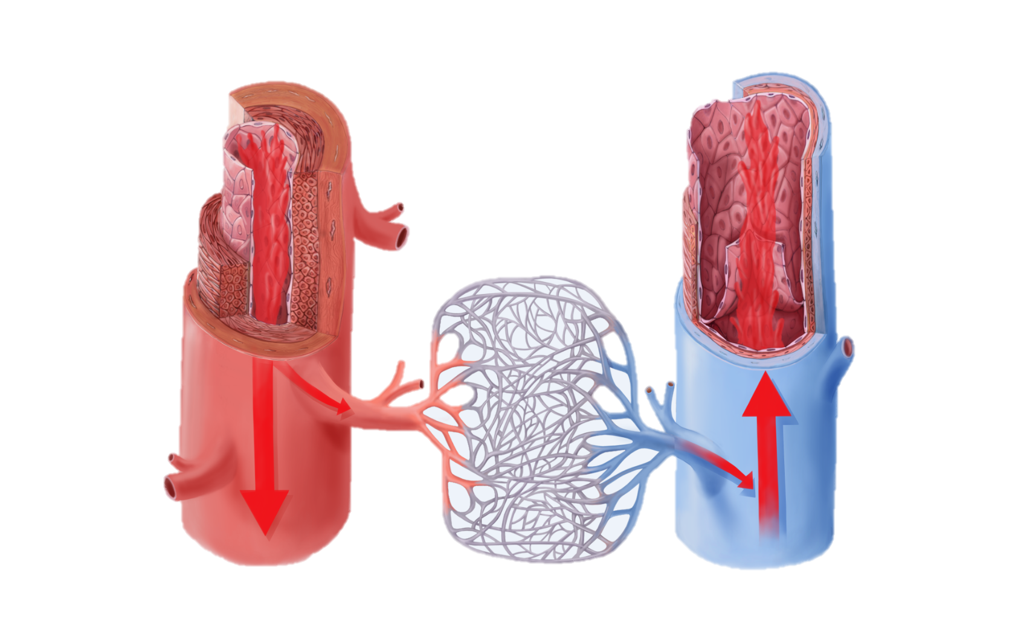
Capilares
As artérias ramificam-se em capilares, vasos sanguíneos onde se dão as trocas entre as células e o sangue.
Estes vão depois reunir-se em veias.
Artérias
Vasos sanguíneos que levam o sangue do coração a todos os órgãos do corpo.
Veias
Vasos sanguíneos que trazem o sangue de todos os órgãos do corpo ao coração.

